Slide 1


Slide 2


Slide 3
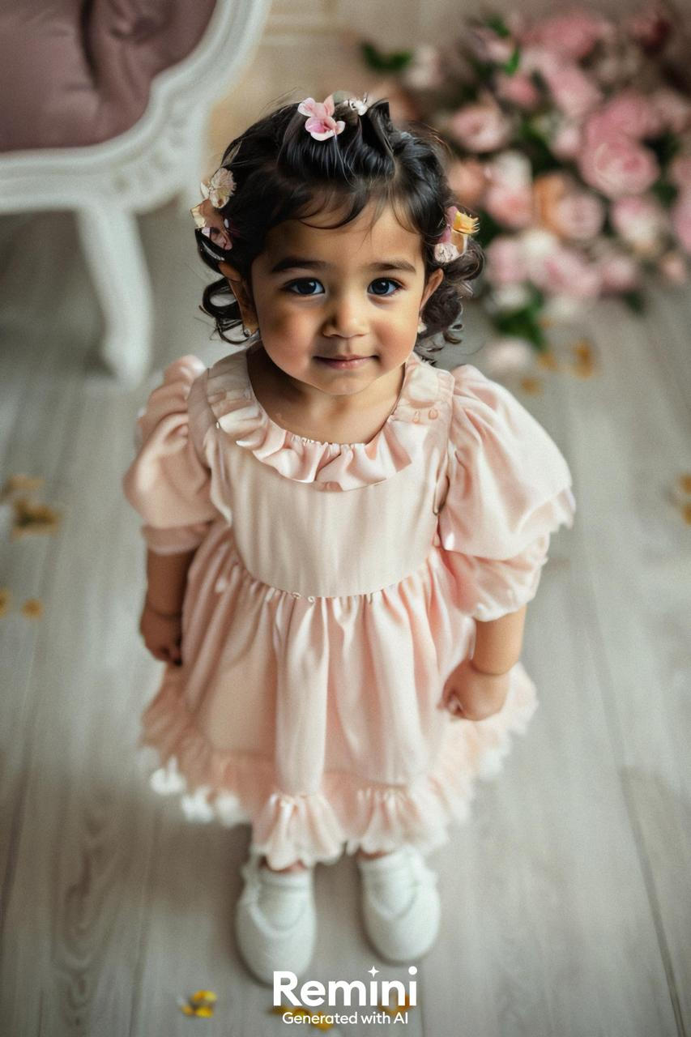

Slide 4
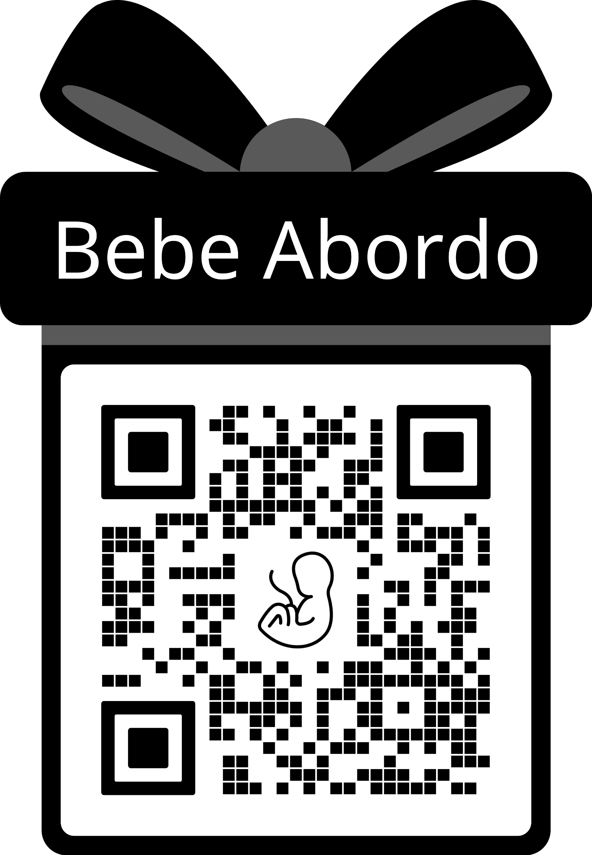

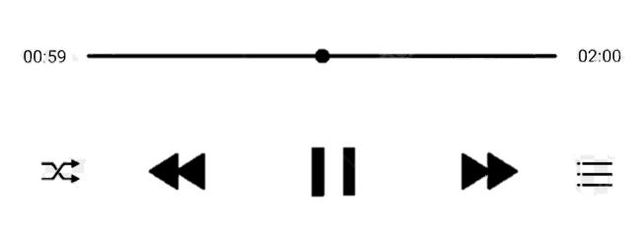

Regalo de Dios
Julión Álvarez y su Norteño Banda

Slide 5


Slide 6

